Slide 1
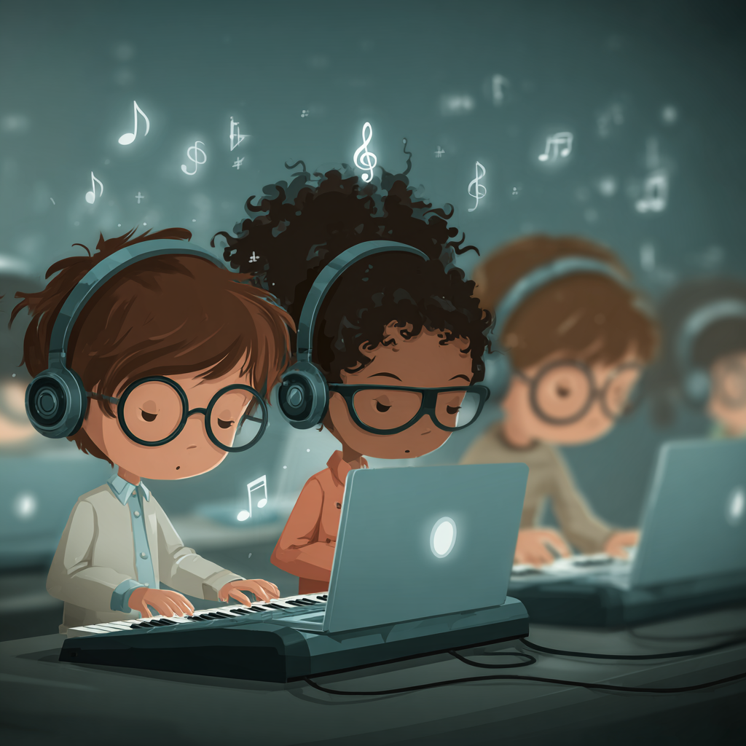

Дружба начинается с 5 «Б»
Нажми сюда

